Slide 1
علوم اول ابتدایی

Slide 2
به نام خالق یکتا
علوم اول ابتدایی
درس سوم
استان کرمانشاه
معاونت آموزش ابتدایی ناحیه 3
زهرا شاهمرادی
1399

Slide 3
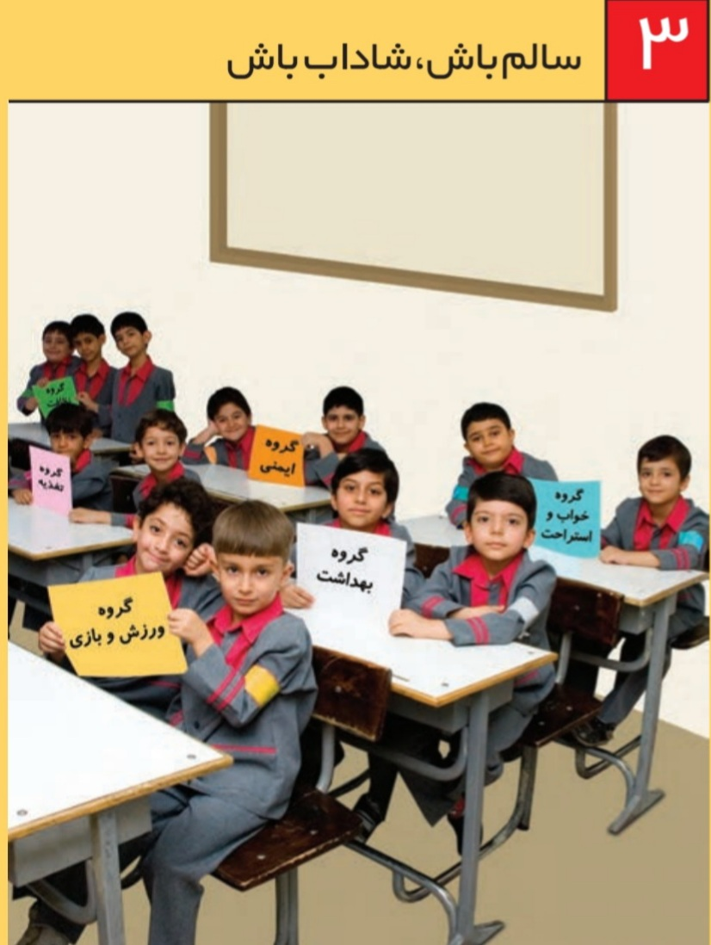

Slide 6
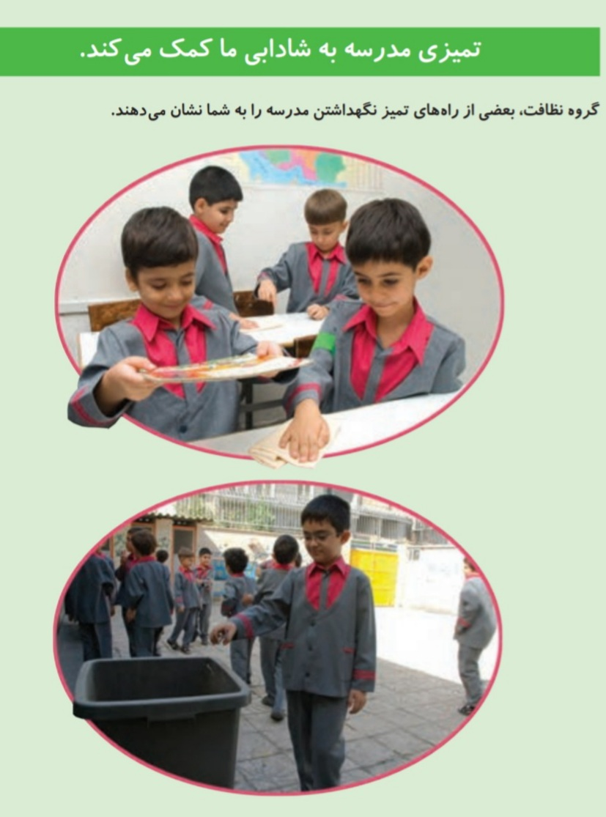

Slide 9
گلهای خوبم خوراکی های خودتون رو به دو دسته طبقه بندی کنید:
مفید
و
غیر مفید

Slide 10
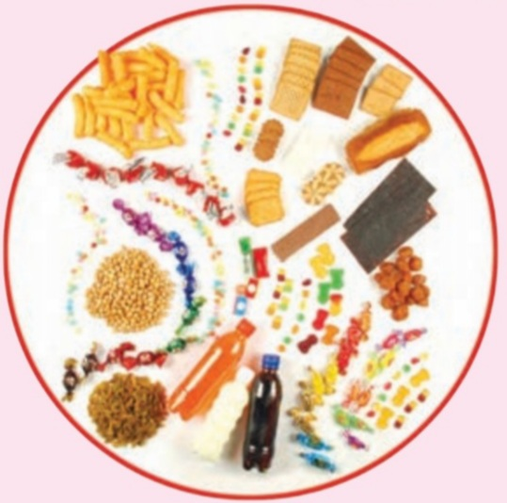

Slide 11
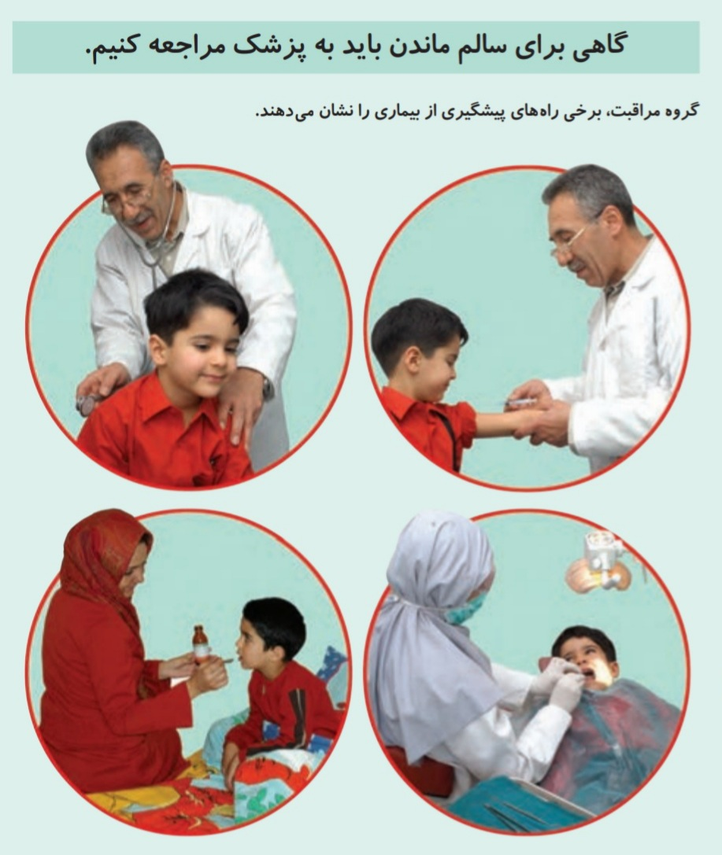

Slide 13
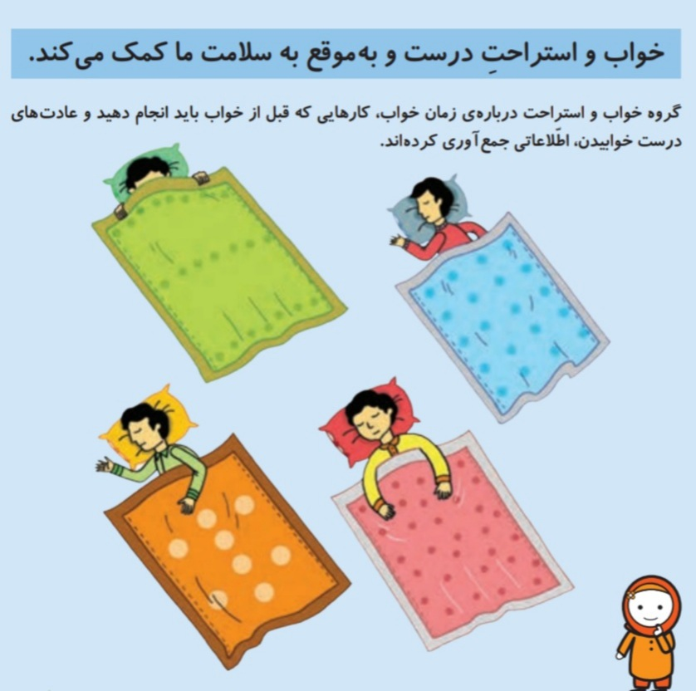

Slide 15
بچه های عزیزم لطفا چهار نکته ی بهداشتی را بگویید که رعایت کردن آنها به حفظ سلامتی ما کمک می کند.

Slide 16
دلبندان من همیشه سالم و شاداب باشید

